Slide 1
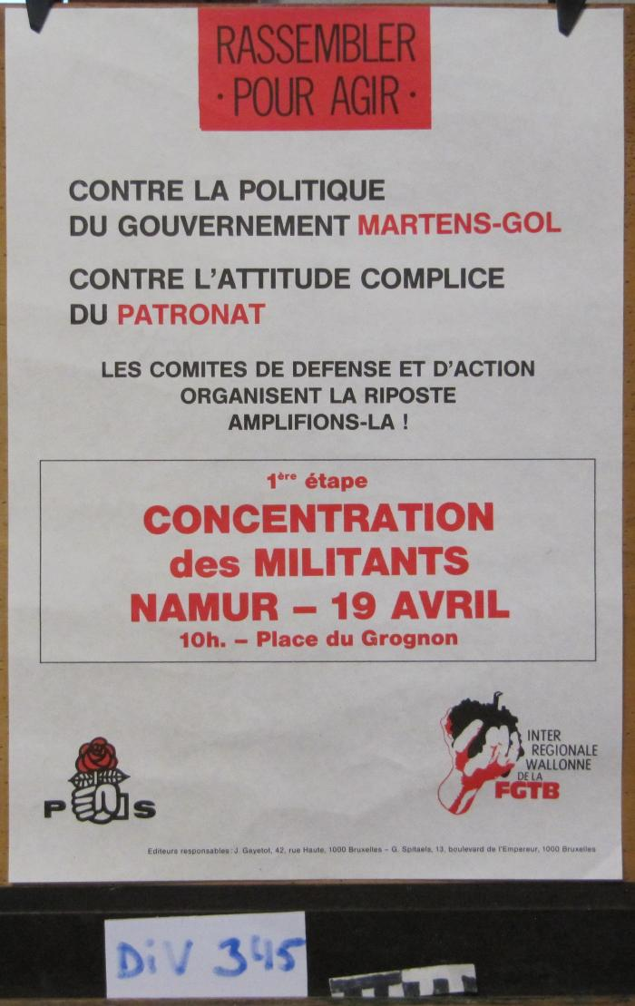
Rassembler pour agir (ARC-C AFF DIV 0345)

